Slide 1


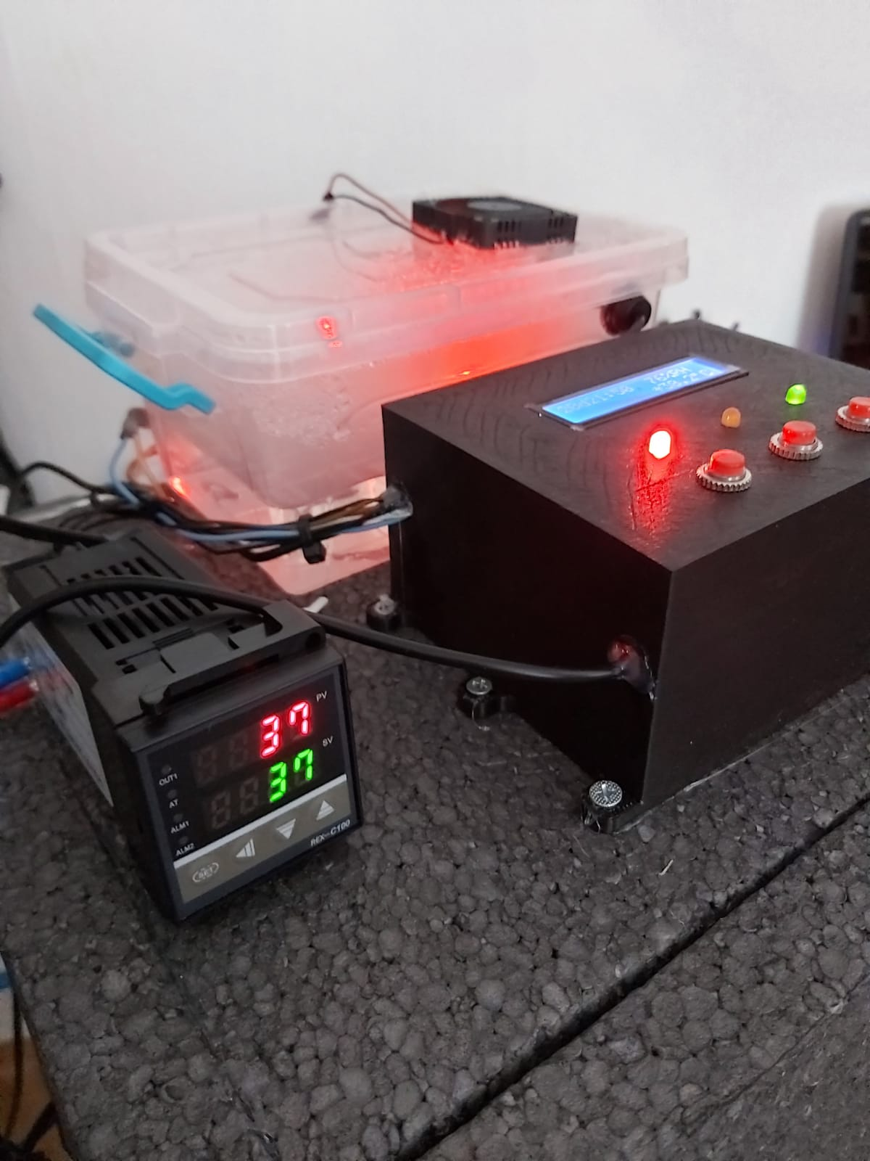
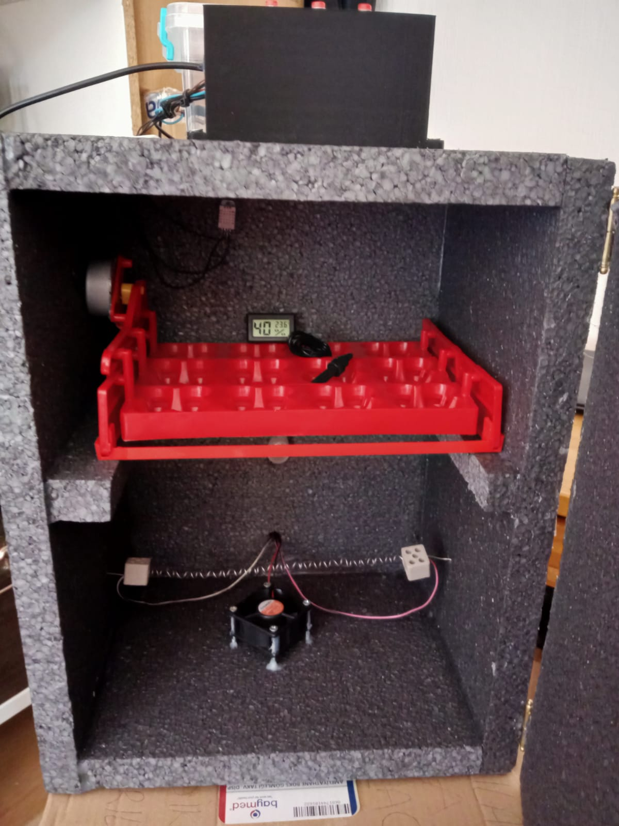
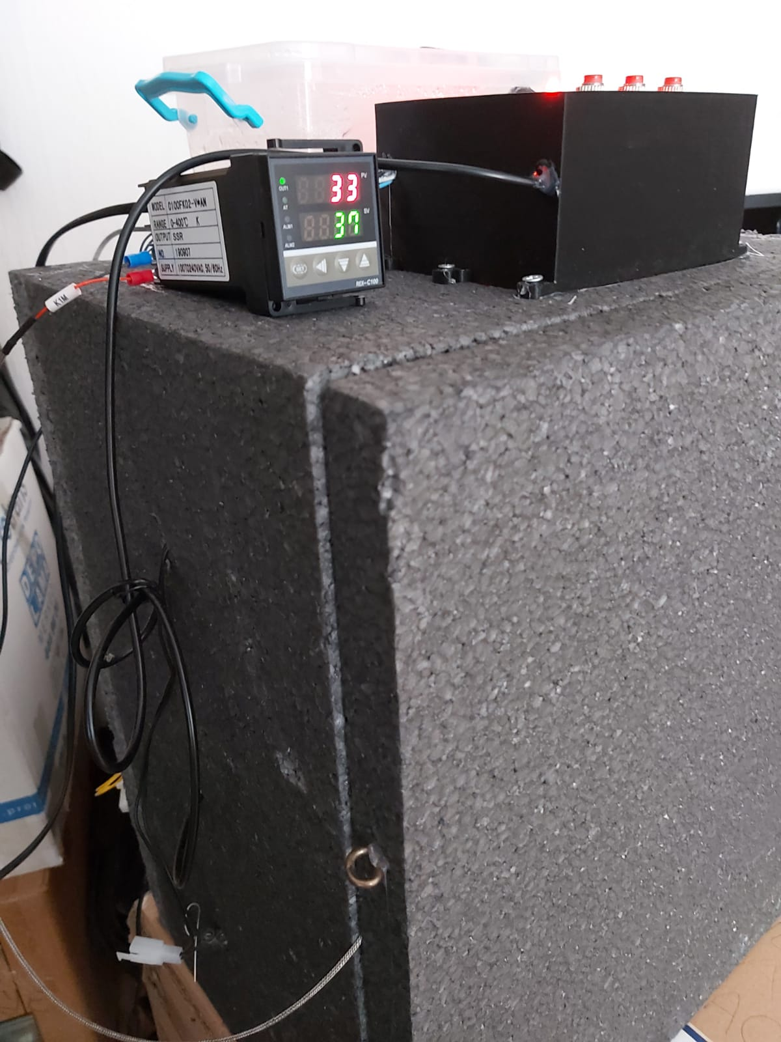
KARADENİZ TEKNİK ÜNİVERSİTESİ
MÜHENDİSLİK FAKÜLTESİ
MAKİNA MÜHENDİSLİĞİ BÖLÜMÜ
MM-4006 BİTİRME PROJESİ
OTOMATİK KULUÇKA MAKİNASI
Egemen YAŞRİN, Tekin SERT
Danışman: Dr. Öğr. Üyesi Nurhan GÜRSEL ÖZMEN
PROJENİN ÖZETİ
Ülkemizde ve dünya genelinde kanatlı hayvanların çoğaltılmasında “kuluçka makinesi” adı verilen, gerekli koşulların sağlandığı yapay ortamda, döllenmiş yumurtalardan canlı yavru üretimini sağlayan bu makinelere olan ihtiyaç ve talep artmıştır ve artmaya da devam etmektedir. Yapılan araştırmalarda görülen şudur ki; kuluçka makinasındaki yumurta içerisindeki yavrunun gelişimini ve yaşama tutunmasını etkileyen en önemli faktörler; sıcaklık, nem, çevirme oranı ve havalandırmadır. Bu çalışma yüksek verimli, az enerji tüketimli, yumurta içerisindeki yavrunun gelişerek civciv olarak çıkmasını sağlayacak bir otomatik kuluçka makinesi imalatına ilişkindir. Üretilmiş sistem sayesinde yumurta içerisindeki canlının gelişebilmesi için ihtiyaç duyduğu uygun fiziksel çevre koşulları sağlanarak canlının kuluçka süresini verimli bir şekilde geçirip yumurtadan çıkarak hayata başlaması sağlanmıştır.
KISITLAR VE KOŞULLAR
Yapılan sistemde en büyük etkenin düşük sayıda konulacak yumurta sayısında sistemi kurmak için gerekli olan yatırım maliyetini çok uzun zamanda amorti etmesidir. Ayrıca makinanın çok soğuk ortamlarda çalışırken sıcaklık ve nem değerleri normal değerinden daha fazla sapma gösterebilir. Bu yüzden bu makinanın genellikle oda sıcaklığında çalışması daha verimli ve uygundur.
SONUÇLAR
Bu proje çalışması ile birlikte elde edilen sonuçlar aşağıda verilmiştir.
1. "Kuluçka Makinası Bitirme Projesi" kapsamında sıcaklık kontrolü, nem kontrolü, havalandırma ve yumurta rafının hareketi (otomatik çevirme viyolünün hareketi) ile ilgili sistemlerin bir arada çalıştırılması ve gerekli olan süre içerisinde bu dengeyi bozmaması üzerine çalışmalar yapılmıştır. Kontrol devresinde mikrodenetleyici olarak Arduino kontrol kartı kullanılmış ve kontrol sisteminin işleyişi bu kart üzerinden sağlanmıştır.
2. Proje kapsamında kullanılan elemanların hepsi ilgili başlıklarda teorik olarak tanıtılmış ve Kuluçka Makinası içerisinde kullanım şekilleri detaylı olarak açıklanmıştır. Bahsi geçen proje sonuç olarak; daha verimli, daha sessiz, daha az elektrik tüketimi sunarak hem ekonomik hem de doğa dostu bir kuluçka makinası üretilmiştir.

